Slide 1
Государственное бюджетное образовательное учреждение г. Москва
д/с № 1528
Использование нетрадиционных методов аппликации и рисования при работе с детьми дошкольного возраста.
ГБОУ д/с № 1528
Воспитатель
Баркова Е.Б.
Москва 2012

Slide 2
Изобразительная деятельность:
- приобщает ребенка к миру красоты;
- способствует развитию творческого мышления;
- является предметом познания окружающего мира.
Развитие в ребенке тяги к красоте, творчеству и познанию является важнейшим аспектом воспитания и требует поддержки не только в детском образовательном учреждении, но и в семье.

Slide 3
Описание методов рисования ладошкой.
1 метод:
- приложить ладонь к листу бумаги;
- обвести ладонь;
- полученный абрис использовать для дорисовывания, чтобы получить тот или иной образ.
Например, передвигая ладонь по кругу, можно нарисовать солнце.

Slide 4
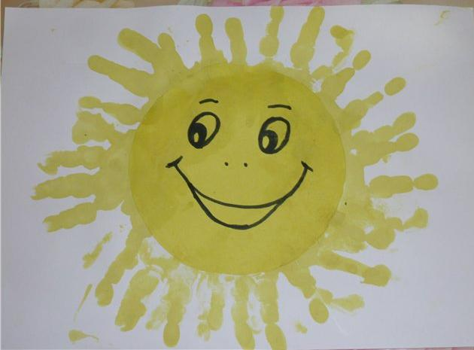
Пример рисунка «Солнце».

Slide 5
2 метод:
- опустить ладонь в ванночку с разбавленной краской (гуашь);
- приложить к листу чистой бумаги;
- отпечаток ладони использовать для получения того или иного образа.
Например, так можно нарисовать слона или птицу

Slide 6
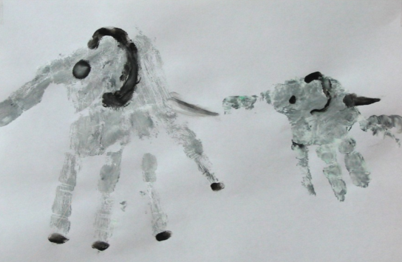
Пример рисунка «Слон».

Slide 7
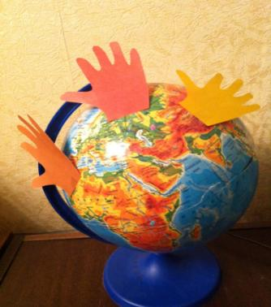
Раскрасив ладошки в разные цвета: желтый, коричневый, розовый и наклеив их на глобус или карту мира, можно познакомить детей с многообразием народов, населяющих нашу планету.

Slide 8
Описание методов аппликации с помощью ладошки:
- приложить ладошку к листу цветной бумаги;
- обвести;
- вырезать абрис ладони;
- наклеить на фоновый лист.
Таким образом, можно получить аппликацию.

Slide 9
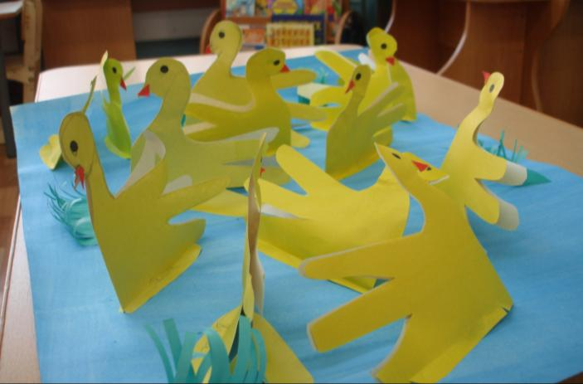
Аппликация «Утиная семейка».

Slide 10
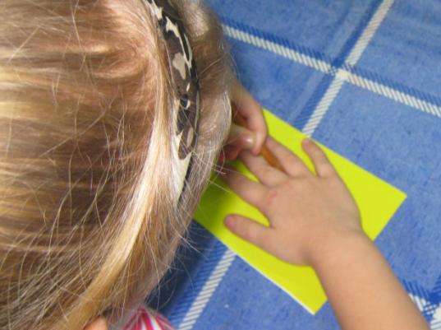
Поэтапное выполнение работы этап № 1
Обрисовывание руки на цветной бумаге. (дорисовывание головы и крыльев утки глазок и клювика)

Slide 11
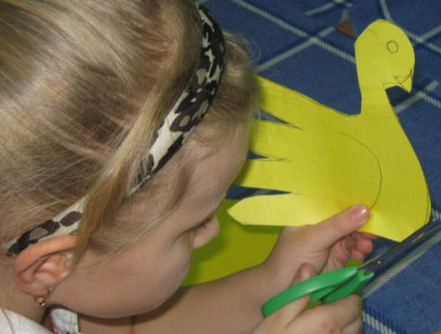
Этап №2 Вырезывание по контуру фигурки утки, глазок и клювика.

Slide 12
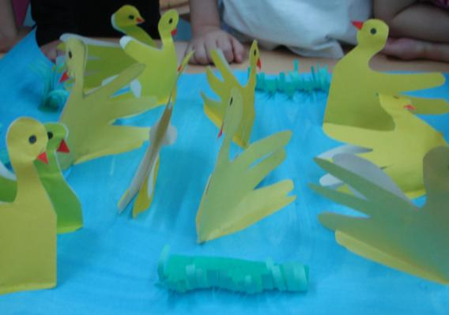
Этап №3 Приклеивание утят и травки на синий фон

Slide 13
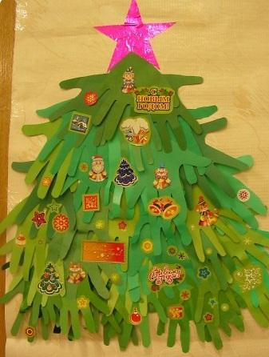
Аппликация «Елка».

Slide 14
Использование нестандартных подходов к организации изобразительной деятельности
- повышает мотивацию ребенка;
- развивает мелкую моторику пальцев рук;
- раскрывает творческий потенциал;
- ускоряет получение результата своей деятельности;
- дает возможность развить в ребенке тягу к познанию и творчеству;
- развивает ассоциативное мышление;
- помогает родителям овладеть простейшими навыками изобразительной деятельности.

Slide 15
Оригинальное рисование и аппликация позволяют ребенку раскрыть свои творческие возможности, он получает удовольствие от игры с красками, гордится и радуется результатам своего труда.
Как писал В.А. Сухомлинский: «…истоки способности и дарования детей на кончиках пальцев. Другими словами, чем больше мастерства в детской руке, тем умнее ребенок».

Slide 16
Список используемой литературы:
Колдина Д.Н. Аппликация с детьми 3-4 лет Мозаика-Синтез М., 2011г.
Колдина Д.Н. Аппликация с детьми 4-5 лет Мозаика-Синтез М., 2011г.
Колдина Д.Н. Аппликация с детьми 5-6 лет Мозаика-Синтез М., 2011г.
Колдина Д.Н. Аппликация с детьми 6-7 лет Мозаика-Синтез М., 2011г.
Комарова Т.С. Изобразительная деятельность в детском саду: Программа и методические рекомендации Мозаика-Синтез М., 2010г.
Лыкова И.А. Изобразительное творчество в детском саду. Конспекты занятий в ИЗОстудии Карапуз М., 2010г.
Развивающие занятия с детьми 4-5 лет под ред. Парамоновой Л.А. ОлмаМедиагрупп М., 2011г.
Развивающие занятия с детьми 5-6 лет под ред. Парамоновой Л.А. ОлмаМедиагрупп М., 2011г.
Интернет портал YANDEX.RU (картинки)
Фото из личного архива Барковой Е.Б.

